Slide 1
Model pengguna (Kognitif)

Slide 2
Model kognitif
pemodelan kognitif memperkirakan pikir dan reaksi.
adalah sebuah model yang di rancang dari cara kerja user,untuk mengetahui bagaimana user akan berinteraksi dengan interface.
adalah model yang berhubungan dengan sistem interaktif dimana akan memodelkan aspek pengguna, seperti pemahaman, tujuan dan pemrosesan.
mempunyai beragam dalam level representasi :
rencana dan pemecahan masalah tingkat tinggi, sampai ke aksi motorik tingkat rendah (mis: keypress)

Slide 3
Pemodelan Kognitif
MHP (Model Human Processor)
GOMS (Goals, Operators, Methods and Selections)
KLM (Keystroke Level Model)

Slide 4
Model Human Processor (MHP)
Dari Card,Moran, dan Newell (1980an)
adalah model yang menganggap manusia sebagai sistem pemrosesan informasi
Komponen MHP:
kumpulan memori dan pemrosesan bersama
kumpulan Prinsip Operasi
model diskrit dan berurutan
setiap tahapan mempunyai karakteristik waktu
(tambahkan waktu tiap tahapan untuk memperoleh total waktu kerja)

Slide 5
Model kognitif - subsystem
Persepsi
Kognitif
Motorik

Slide 6
Model kognitif – sistem persepsi
terdiri atas banyak sensor dan memori pendukung.
memori terpenting adalah pada penyimpanan visual dan audio image
menunda output sistem sensor ketika sedang dikodekan (simbolik)

Slide 7
Model kognitif- sistem kognitif
Menerima kode-kode simbolik (informasi) dari penyimpanan sensor image pada memori kerja-nya.
Menggunakannya dengan informasi (yang telah tersimpan sebelumnya) pada long term memory untuk memutuskan aksi/respon.

Slide 8
Model kognitif- sistem motorik
Masing-masing memiliki prosessor dan memori
Isi memori kerja menyulut aksi yang tersimpan dalam long-term memory
Menjalankan response yang sesuai

Slide 9
GOMS (Goals, Operators, Methods, Selection)
Goal / Tujuan : status terakhir yang ingin dicapai, kemudian uraikan dalam sub tujuan.
Operator : aksi pada tingkat paling rendah, terdiri atas tindakan dasar yang harus dilakukan user dalam menggunakan sistem (untuk menjalankan suatu kegiatan)
misal: press key, drag mouse, memindahkan pointer

Slide 10
GOMS (Goals, Operators, Methods, Selection)
Methods: urutan operator (prosedur) untuk menuntaskan suatu tujuan (satu atau lebih)
contoh: Memilih kalimat gerakkan mouse ke awal kata, press mouse, tarik ke akhir kata, lepaskan mouse
Contoh:
GOAL : CLOSE-WINDOW
[select GOAL : USE-MENU-METHOD
MOVE-MOUSE-TO-FILE-MENU
PULL-DOWN-FILE-MENU
CLICK-OVER-CLOSE-OPTION
GOAL : USE-CTRL-W-METHOD
PRESS-CONTROL-W-KEYS]

Slide 11
GOMS (Goals, Operators, Methods, Selection)
Selection Rules: merupakan pilihan terhadap metode yang ada. Secara umum bergantung kepada user dengan melihat kebutuhan, kondisi sistem dan detail tujuan.
Contoh: dapat menghapus sebuah kata baik dengan cara ctrl-X ataupun melalui menu tertentu.
Rule 1: GunakanUSE-MENU-METHOD kecuali ada aturan lain
Rule 2: Jika aplikasi adalah Game, gunakan CTRL-W-METHOD

Slide 12
Example:
Goal
Sub-goal
Operator
Operator
Operator
Operator
Sub-goal
Operator
Operator
Operator
Sub-goal
Operator
Operator
*GOAL: create a Word document
* * GOAL: create new document
*** choose new doc icon
*** set font
*** set font size
*** type document text
** GOAL: save document
*** SELECT save icon
File then save from menu
*** complete save dialogue box
** GOAL: print document
*** SELECT print icon
File then print from menu

Slide 13
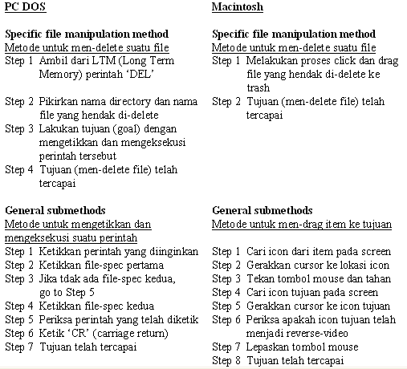

Slide 14
ANALISIS GOMS
Terdiri dari satu tujuan tingkat tinggi yang di dekomposisi menjadi deretan unit tugas (task).
Kemudian di dekomposisi lagi sampai pada level operator dasar.
Dekomposisi tujuan dan unit memerlukan pemahaman terhadap strategi pemecahan masalah oleh user dan domain aplikasi secara detail.

Slide 15
Manfaat-manfaat goms
Analisis struktur tujuan GOMS digunakan untuk mengukur kinerja.
Kedalaman tumpukan struktur tujuan digunakan untuk meng-estimasi kebutuhan memori jangka pendek.
Pemilihan dapat diuji keakuratannya dengan jejak user dan perubahan respons.
Mendeskripsikan bagaimana seorang user yang ahli melakukan pekerjaannya.

Slide 16
KLM (Keystroke Level Model)
KLM ditujukan untuk suatu unit tugas dalam interaksi, misalnya, eksekusi dari beberapa perintah sederhana yang tidak lebih dari 20 detik. Contohnya adalah perintah search and replace, atau mengubah jenis huruf (font) dari suatu kata.
KLM mengasumsikan bahwa suatu tugas yang kompleks harus sudah di pecah-pecah menjadi tugas yang lebih sederhana (seperti dalam GOMS) sebelum user berupaya untuk mengekspresikannya dalam suatu model.

Slide 17
Model KLM
K keystroke, berupa penekanan tombol keyboard, termasuk tombol shift dan tombol-tombol lainnya.
B berupa penekanan tombol mouse (mouse button)
P pointing, menggerakkan mouse (atau device lain) ke suatu target lokasi
H homing, perpindahan tangan dari mouse dan keyboard
D drawing, menggambar garis dengan menggunakan mouse
M mental, persiapan pemikiran untuk menyelesaikan suatu aksi fisik
R system response, yang bisa diabaikan jika user tidak perlu menunggu penyelesaian dari suatu tugas, seperti dalam mengcopy satu karakter.

Slide 18
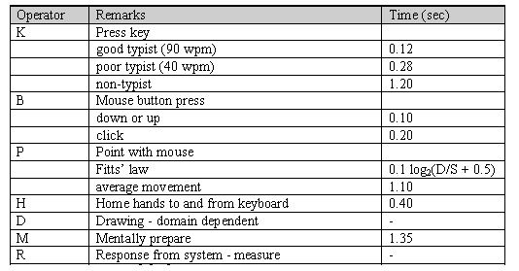
Waktu Eksekusi

Slide 19
Edit Karakter
Move hand to mouse H[mouse]
position mouse after bad character PB[LEFT]
return to keyboard H[keyboard]
delete character MK[DELETE]
type correction K[char]
reposition insertion point H [mouse] MPB[LEFT]

Slide 20
Total Waktu
T_{EXECUTE} = T_{K} + T_{B} + T_{P} + T_{H} + T_{D} + T_{M} + T_{R}
= 2t_{K} + 2t_{B} + t_{P} + 3t_{H} + 0 + 2t_{M} + 0

Slide 21
Example
GOAL: ICONISE-WINDOW
[select
GOAL: USE-CLOSE-METHOD
. MOVE-MOUSE-TO-WINDOW-HEADER
. POP-UP-MENU
. CLICK-OVER-CLOSE-OPTION
GOAL: USE-L7-METHOD
PRESS-L7-KEY]
assume hand starts on mouse
USE-L7-METHOD
H[to kbd] 0.40
M 1.35
K[L7 key] 0.28
Total 2.03 secs
USE-CLOSE-METHOD
P[to menu] 1.1
B[LEFT down] 0.1
M 1.35
P[to option] 1.1
B[LEFT up] 0.1
Total 3.75 secs

